Slide 1
EL REBAÑO DE CRISTO. JUAN.10:27.
INTRODUCCIÓN:
Jesús compara a su pueblo como un rebaño de ovejas.
Él pastor, el que guía estas ovejas es Cristo, El da su vida por ellas.
Juan.10:11.
Yo soy el buen pastor; el buen pastor da su vida por las ovejas.
Cristo quiere un pueblo con el carácter de estas ovejas, mansas, humildes, obedientes, El quiere que haiga un solo pastor.
Juan.10:16.
Tengo otras ovejas que no son de este redil; a ésas también me es necesario traerlas, y oirán mi voz, y serán un rebaño con un solo pastor.
No quiere que hayan muchos rebaños.
Como hay, hoy en día.
Ni mucho menos muchos pastores.

Slide 2
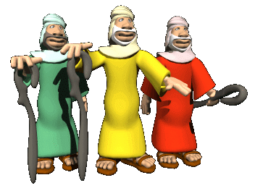
SON UN REBAÑO ESPECIAL- “MIS OVEJAS”. JUAN.10:27.
Mis ovejas oyen mi voz, y yo las conozco y me siguen;
Expresa posesión:
“MIS OVEJAS”.
Hemos sido comprado por El.
Hechos.20:28.
Tened cuidado de vosotros y de toda la grey, en medio de la cual el Espíritu Santo os ha hecho obispos para pastorear la iglesia de Dios, la cual El compró con su propia sangre.
I Corintios.6:20.

Slide 3
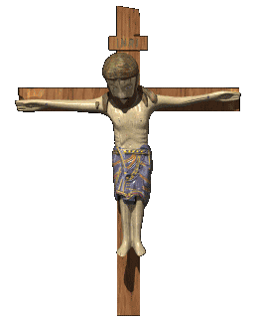
Pues por precio habéis sido comprados; por tanto, glorificad a Dios en vuestro cuerpo y en vuestro espíritu, los cuales son de Dios.
I Pedro.1:19.
sino con sangre preciosa, como de un cordero sin tacha y sin mancha, la sangre de Cristo.
Cristo nos compró con su sangre, El dio su vida por sus ovejas.
Juan.10:11.
Yo soy el buen pastor; el buen pastor da su vida por las ovejas.
Pertenecemos a El, El es nuestro dueño absoluto.

Slide 4
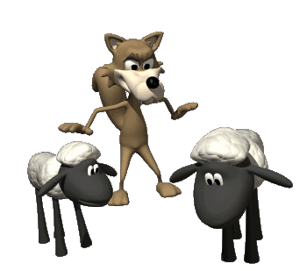
Expresa carácter: Oveja, no lobos aunque muchos se disfrazaron como ovejas, pero por dentro son como lobos rapaces.
Mateo.7:15.
Cuidaos de los falsos profetas, que vienen a vosotros con vestidos de ovejas, pero por dentro son lobos rapaces.
1. El rebaño de Cristo no son como estos falsos maestros:
Que traen enseñanzas falsas.
(Lobos Rapaces).
Que son astutos.
(Vestidos de Ovejas).

Slide 5
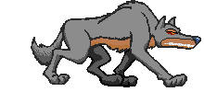
Los lobos desgarran a su presa.
Ezequiel.22:27.
Sus príncipes en medio de ella son como lobos que desgarran la presa, derramando sangre y destruyendo vidas para obtener ganancias injustas.
El lobo dispersa.
Juan.10:12.
Pero el que es un asalariado y no un pastor, que no es el dueño de las ovejas, ve venir al lobo, y abandona las ovejas y huye, y el lobo las arrebata y las dispersa.
En Éfeso después de la partida del apóstol Pablo.

Slide 6
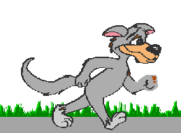
Vendrían lobos feroces que no iban a perdonar el rebaño.
Hechos.20:29.
Sé que después de mi partida, vendrán lobos feroces entre vosotros que no perdonarán el rebaño,
Los lobos rapaces han hecho más daño al rebaño que los enemigos de afuera.
Hay que ser ovejas de Cristo.
Cristo las cuida.
“NO TEMAÏS REBAÑO”.
Lucas.12:32.

Slide 7
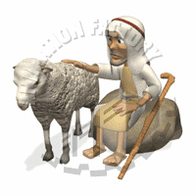
No temas, rebaño pequeño, porque vuestro Padre ha decidido daros el reino.
Cristo es la puerta de estas ovejas y solo en El hallaremos pasto.
Juan.10:9.
Yo soy la puerta; si alguno entra por mí, será salvo; y entrará y saldrá y hallará pasto.
Ya que en Cristo hallamos toda bendición Espiritual.
Efesios.1:3.
Bendito sea el Dios y Padre de nuestro Señor Jesucristo, que nos ha bendecido con toda bendición espiritual en los lugares celestiales en Cristo,

Slide 8
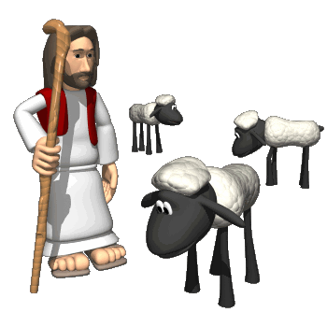
SON REBAÑO ATENTO: “OYEN MI VOZ”. JUAN.10:27.
Mis ovejas oyen mi voz, y yo las conozco y me siguen;
Otra característica de este rebaño es que ellos escuchan la voz de Cristo.
Si un extraño un desconocido les llama aunque sea con voz suave y piadosa, las ovejas de Cristo se espantan y huyen como si han visto a un lobo.
Entre más la llame él extraño, más rápido huirán las ovejas, pero cuando el pastor llama corren hacia él.

Slide 9
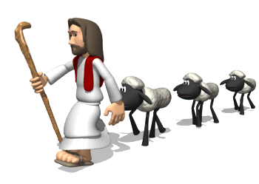
Ya que las ovejas oyen su voz.
Juan.10:3.
A éste le abre el portero, y las ovejas oyen su voz; llama a sus ovejas por nombre y las conduce afuera.
Las verdaderas ovejas, las que son de Cristo conocen su voz, él que realmente es de Dios, las palabras de Dios oye.
I Juan.4:6.
Nosotros somos de Dios; el que conoce a Dios, nos oye; el que no es de Dios, no nos oye. En esto conocemos el espíritu de la verdad y el espíritu del error.

Slide 10
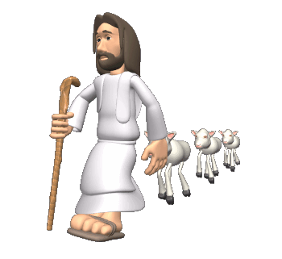
Nunca van oír a un desconocido.
Juan.10:4.
Cuando saca todas las suyas, va delante de ellas, y las ovejas lo siguen porque conocen su voz.
1. Cristo vino a todo el pueblo.
Juan.1:11.
A lo suyo vino, y los suyos no le recibieron.
Pero solamente un grupo pequeño lo recibió.
Juan.1:12.
Pero a todos los que le recibieron, les dio el derecho de llegar a ser hijos de Dios, es decir, a los que creen en su nombre,

Slide 11
2. El que no es de Dios, no oye su voz.
I Juan.4:6.
Nosotros somos de Dios; el que conoce a Dios, nos oye; el que no es de Dios, no nos oye. En esto conocemos el espíritu de la verdad y el espíritu del error.
3. El que es de Dios, escucha su voz.
Juan.8:47.
El que es de Dios escucha las palabras de Dios; por eso vosotros no escucháis, porque no sois de Dios.

Slide 12
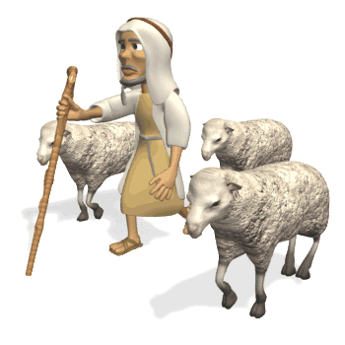
SON REBAÑO AMADO: “YO LES CONOZCO”. JUAN.10:27.
Mis ovejas oyen mi voz, y yo las conozco y me siguen;
Jesús conoce sus ovejas por eso la llama por su nombre.
Juan.10:3.
A éste le abre el portero, y las ovejas oyen su voz; llama a sus ovejas por nombre y las conduce afuera.
Hasta la fecha los pastores orientales dan nombre a las ovejas, ellos conocen a sus ovejas y las ovejas a su pastor.

Slide 13
Jesús las conoce.
Juan.10:14.
Yo soy el buen pastor, y conozco mis ovejas y las mías me conocen,
Y las cuida, da su vida por ellas.
Juan.10:11.
Yo soy el buen pastor; el buen pastor da su vida por las ovejas.
Cuando aparezca el príncipe de los pastores recibiremos la corona.
I Pedro.5:4.
Cuando estemos en el trono El nos seguirá pastoreando.
Apocalipsis.7:17.
Que gran bendición.
Y cuando aparezca el Príncipe de los pastores, recibiréis la corona inmarcesible de gloria.
pues el Cordero en medio del trono los pastoreará y los guiará a manantiales de aguas de vida, y Dios enjugará toda lágrima de sus ojos.

Slide 14
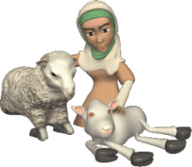
SON REBAÑO OBEDIENTE: “ELLAS ME SIGUEN”. JUAN.10:27.
Mis ovejas oyen mi voz, y yo las conozco y me siguen;
Él las conduce fuera, por que ellas le siguen.
Juan.10:3.
A éste le abre el portero, y las ovejas oyen su voz; llama a sus ovejas por nombre y las conduce afuera.
Él va delante de ellas, y ellas le siguen.
Juan.10:4.

Slide 15
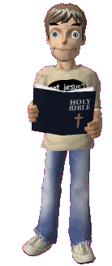
Cuando saca todas las suyas, va delante de ellas, y las ovejas lo siguen porque conocen su voz.
Son muy obedientes le hacen caso al pastor.
Los que siguen al Señor, no serán engañados por los falsos maestros.
Lo siguen a atraves de su palabra, ya que es la verdad.
Juan.17:17.
Santifícalos en la verdad; tu palabra es verdad.

Slide 16
CONCLUSIÓN:
Si somos verdaderas ovejas de Cristo seremos:
1. Un rebaño especial:
“Mis Ovejas”.
2. Un rebaño atento:
“Oyen Mi Voz”.
3. Un rebaño amado:
“Yo Les Conozco”.
4. Un rebaño obediente:
“Me Siguen”.
En el día final Dios apartará, como él pastor aparta las ovejas de los cabritos.
Mateo.25:32.
y serán reunidas delante de El todas las naciones; y separará a unos de otros, como el pastor separa las ovejas de los cabritos.
¿Somos ovejas verdaderas o somos lobos vestidos de ovejas?.

Slide 17
DIOS NOS BENDIGA A TODOS.

